Slide 1


Praktijkgericht onderzoek in Nationale Parken
Ellen Weerman
e.weerman@has.nl

Slide 2


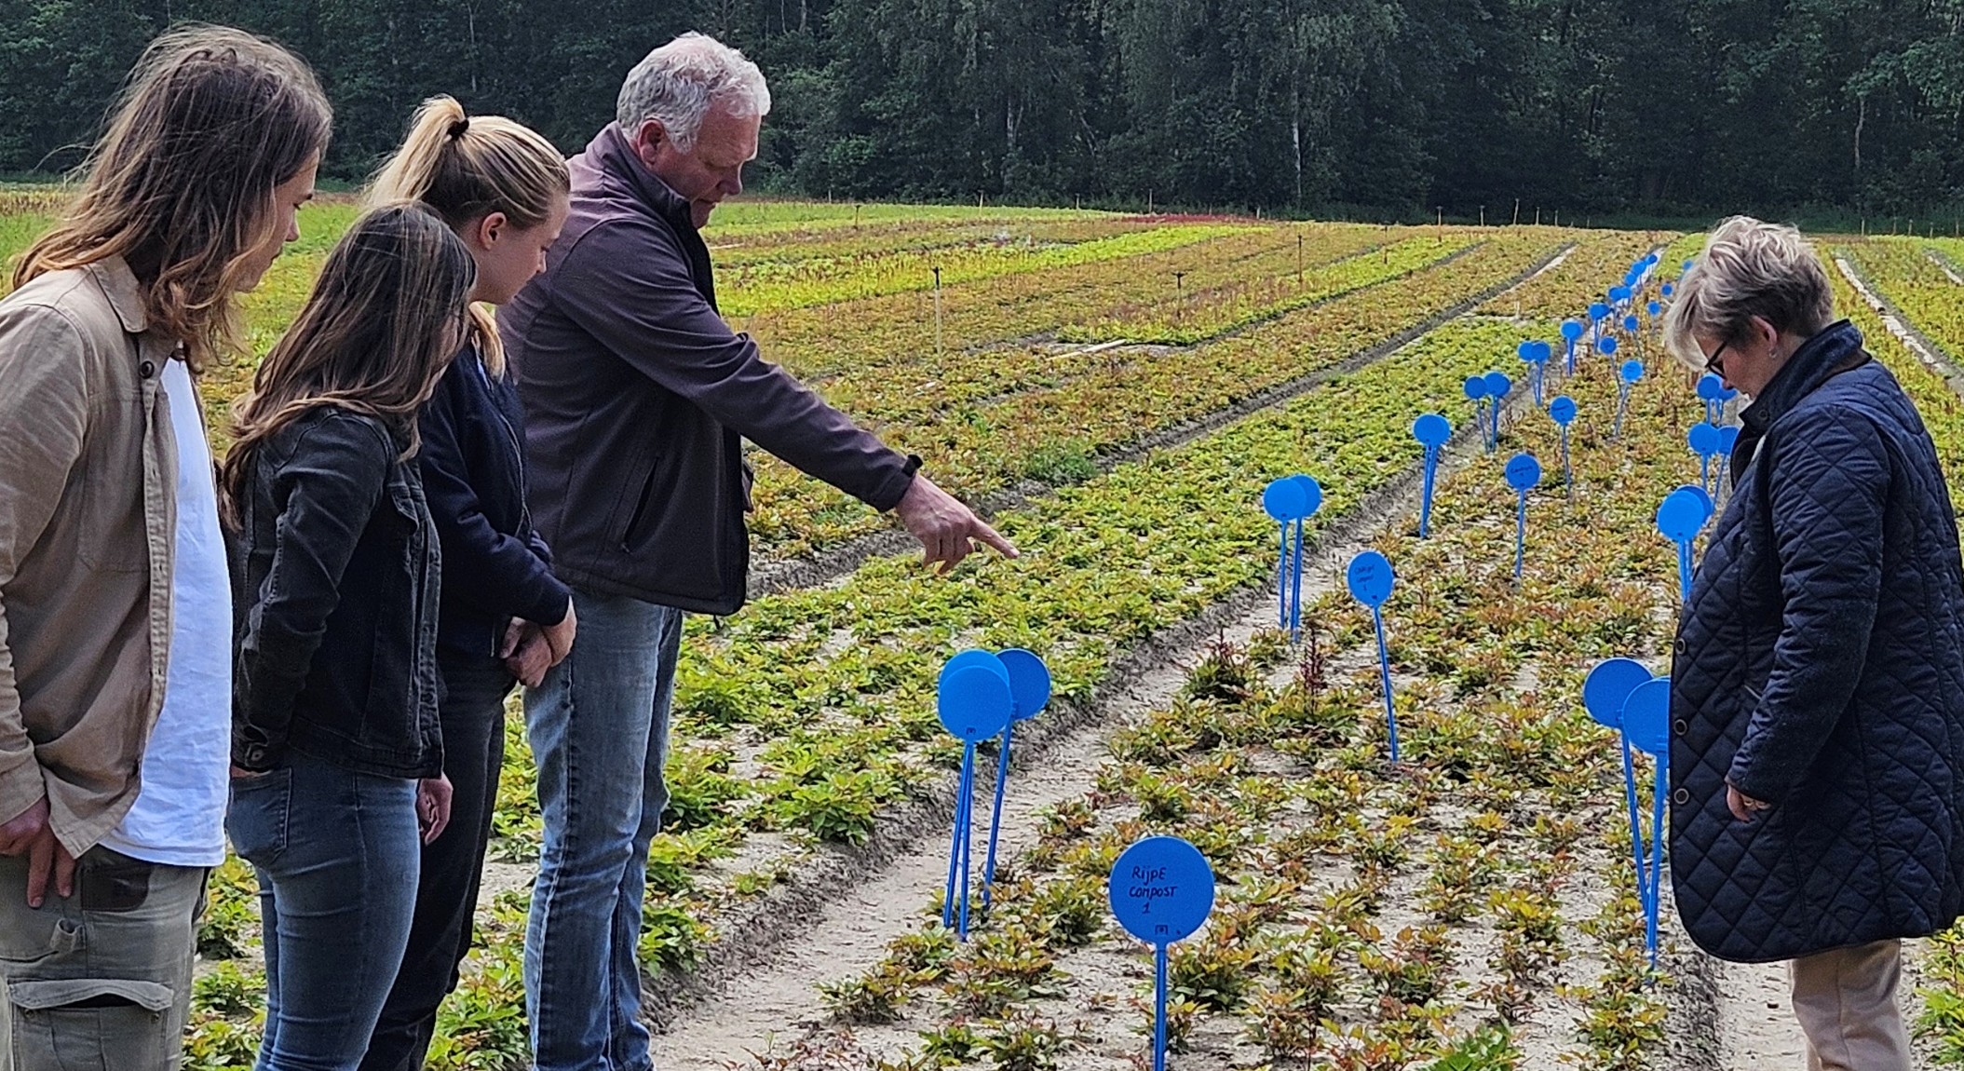
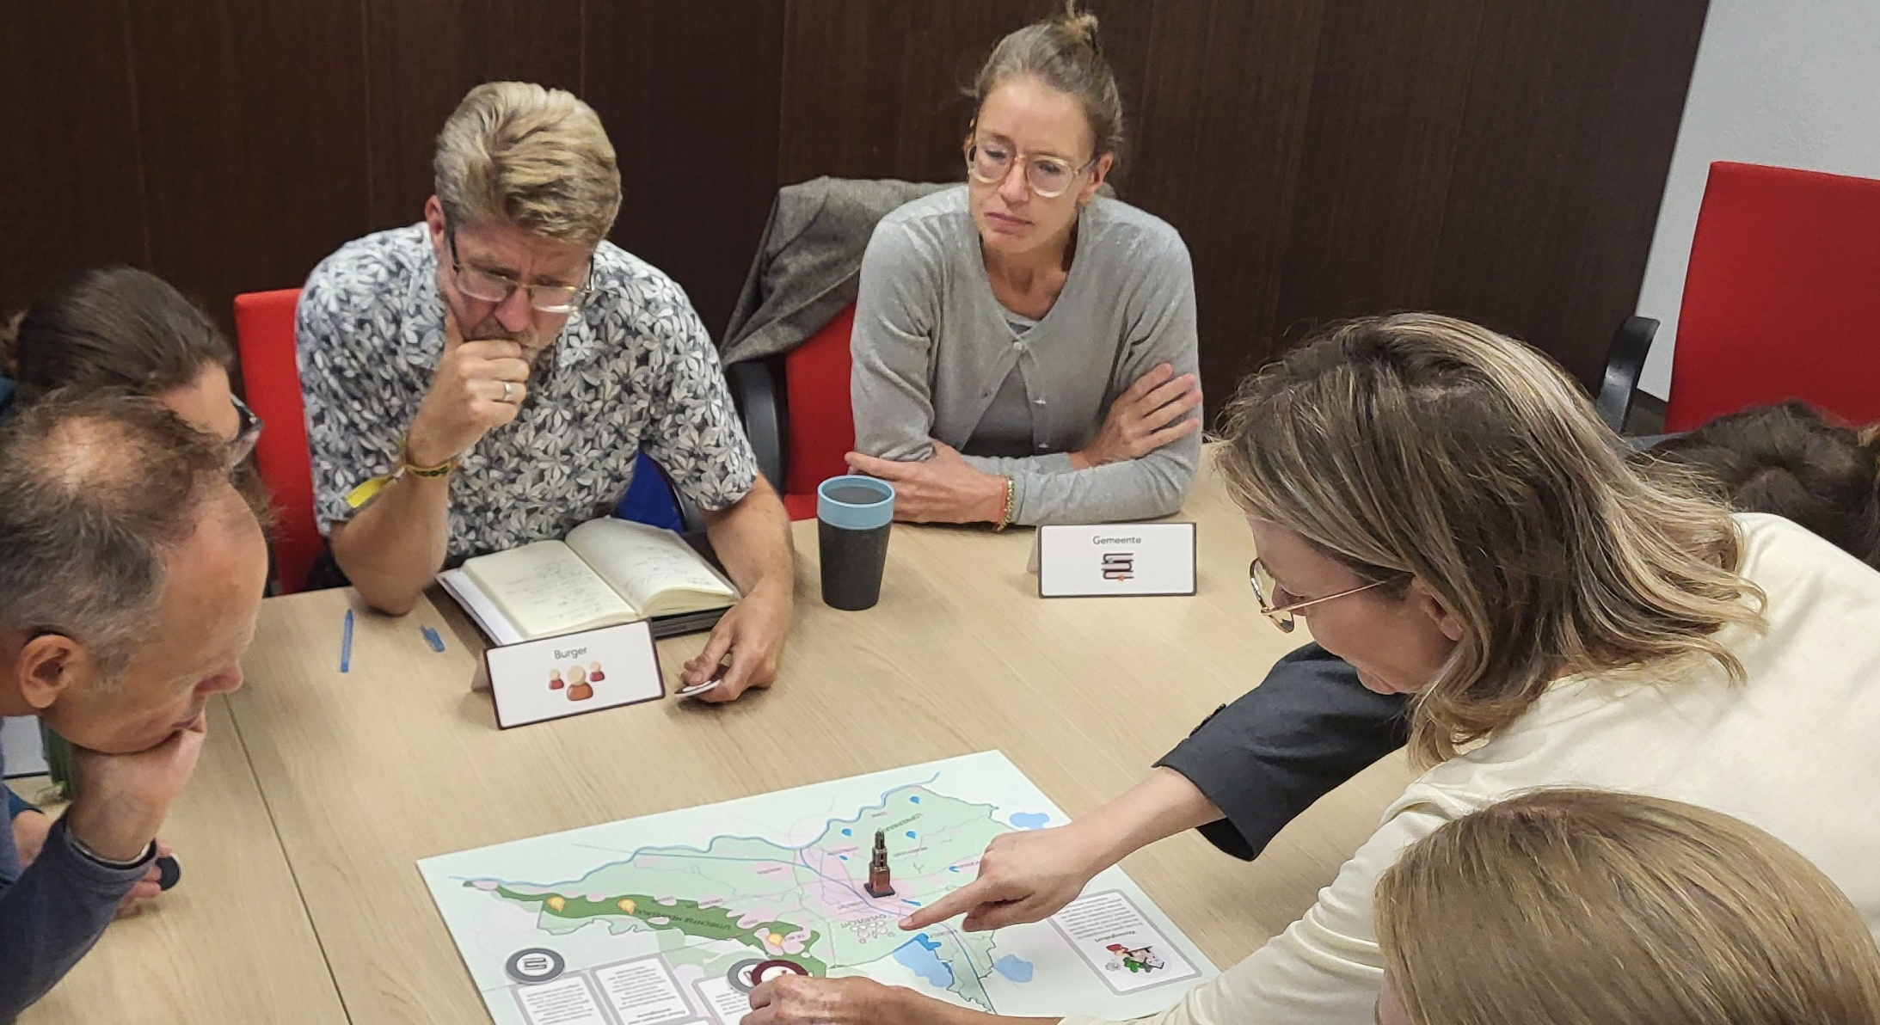
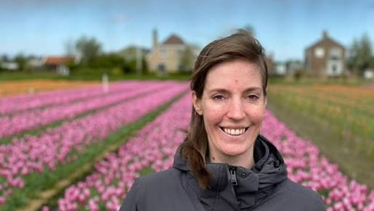
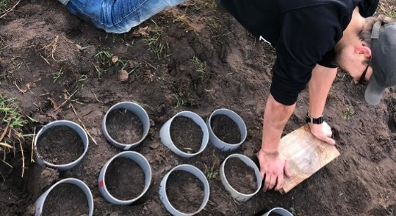
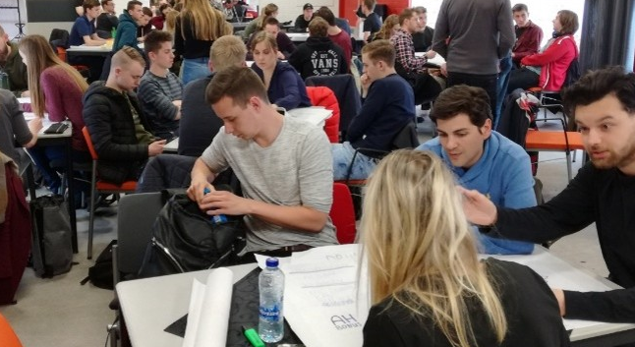
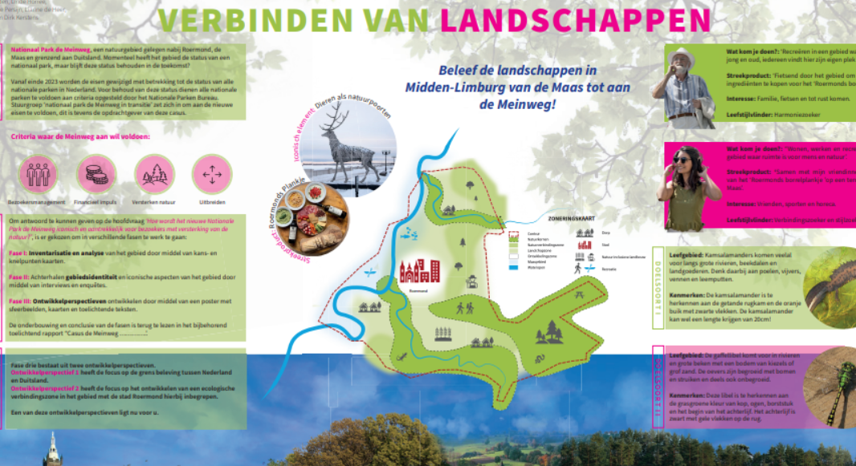
Met en voor de praktijk
Maasduinen
Utrechtse Heuvelrug
Hollandse Duinen
Van Gogh
Loonse en Drunense Duinen
Meinweg

Slide 3

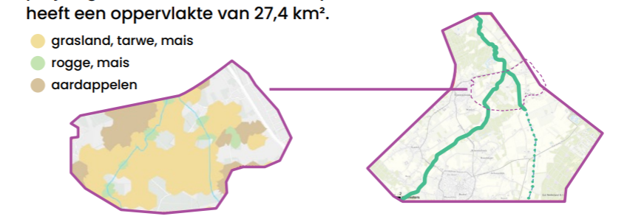
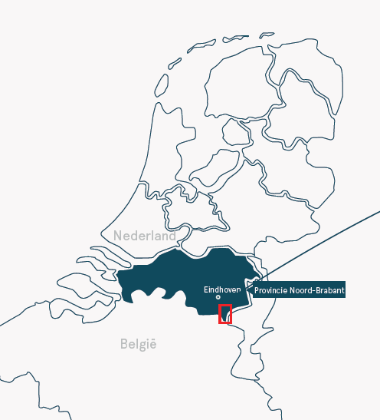
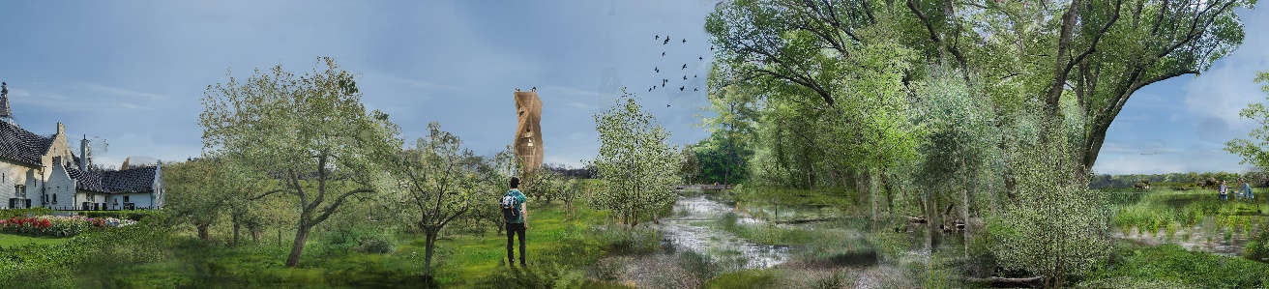


Projectgebied Buulder Aa

Slide 4
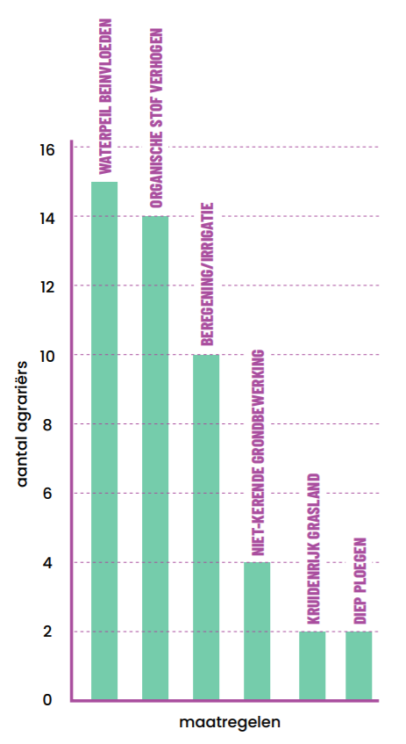
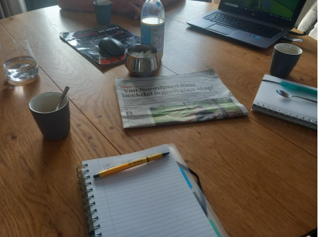
Keukentafelgesprekken

Slide 5
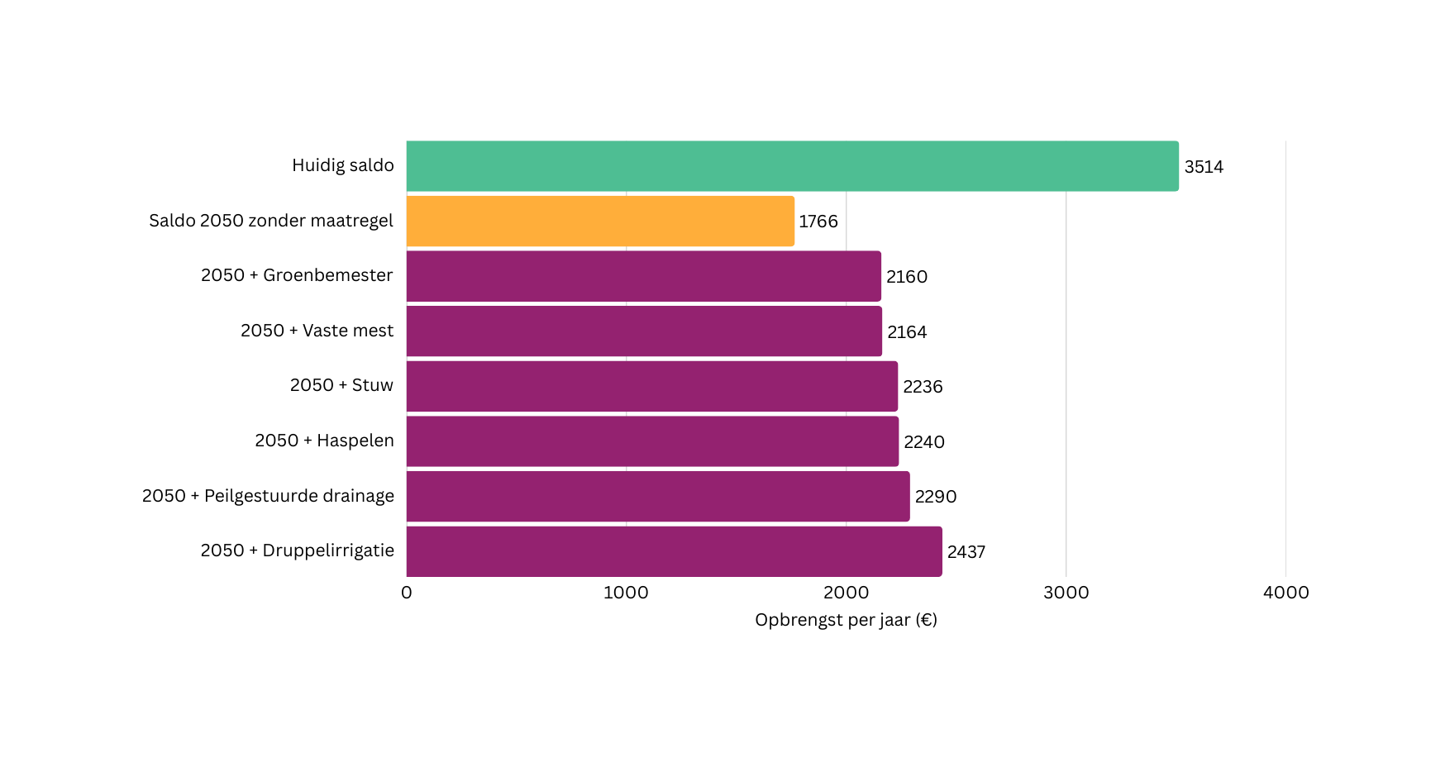
Technische maatregelen

Slide 6
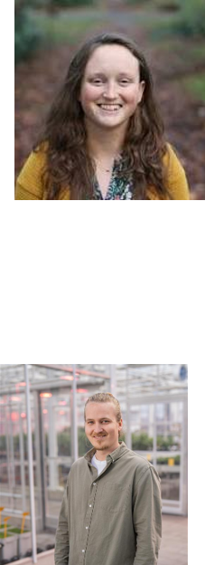
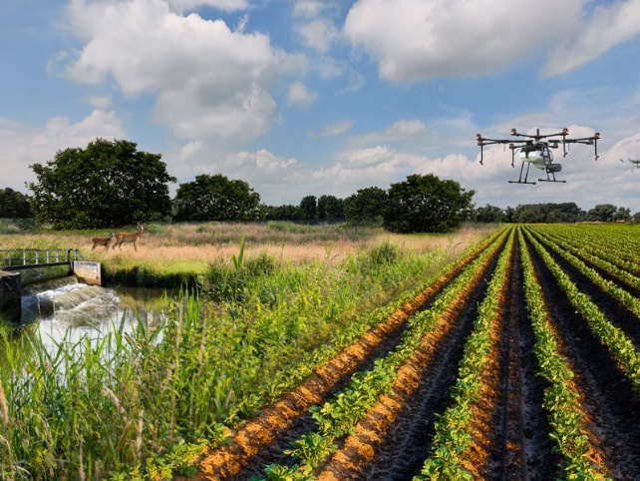
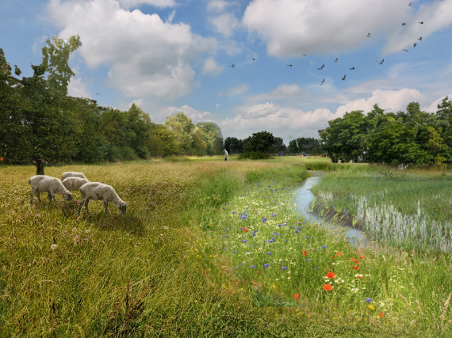
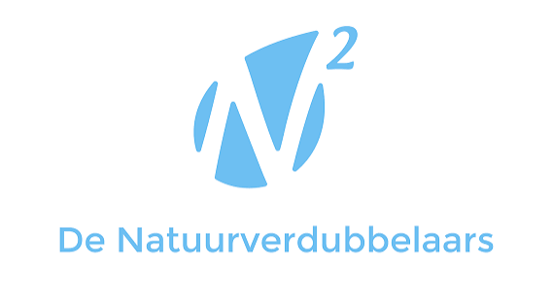

Twee scenario’s
Toekomstperspectieven met twee scenario’s
Technologisch gereguleerd
Collectief landschapsbeheer
Landsparing
Behoud landbouwproductiviteit
Afname landbouwgrond → gecompenseerd door efficiëntie
Technologische innovaties
Landsharing
Water en bodem leidend
Alternatieve teelten
Flanken conventionele landbouw
Landschapselementen
Samenwerking

Slide 7
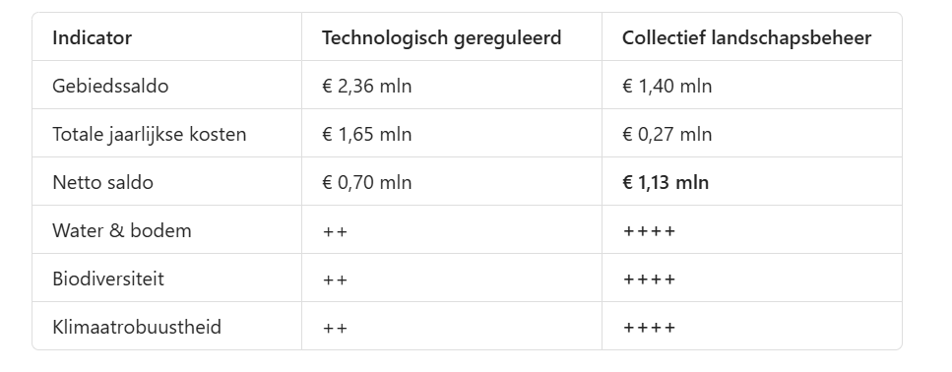
Maatschappelijke kosten-batenanalyse

Slide 8
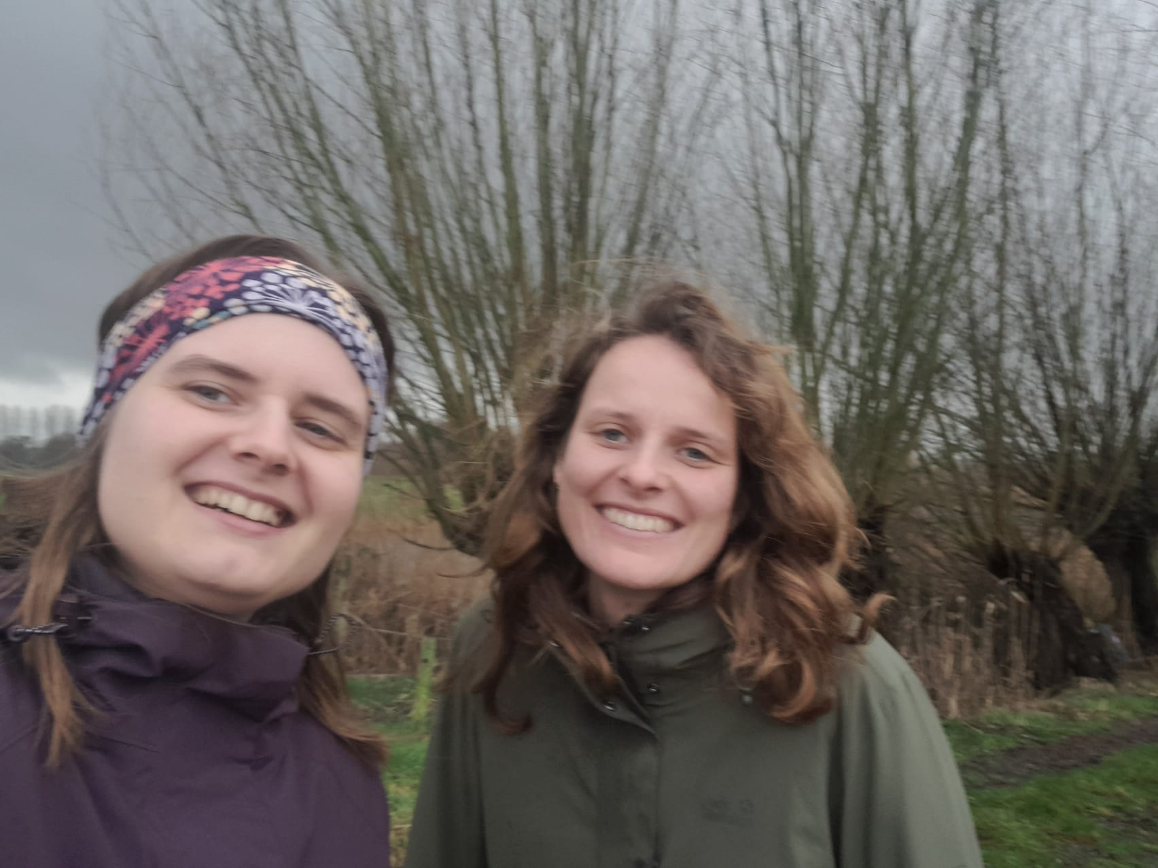



Type boeren?
PhD student: Zsóka Halászová
Supervisors:
Dr. Marije Schaafsma
Dr. Mark Koetse
Evi Willems

Slide 9
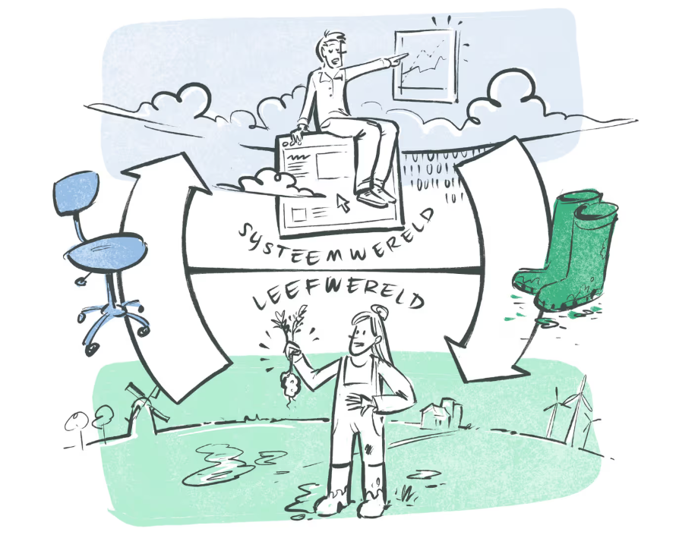
Leren in gebiedsprocessen

Slide 10
Waar zien jullie kansen hoe fundamenteel en praktijkgericht onderzoek nationale parken kan helpen?

